Slide 1
Презентация
элективного курса:
«Волшебный крючок».

Slide 2
Одним из основных направлений инновационной деятельности школы является подготовка обучающихся к осознанному выбору профессии.
Актуальность данного направления продиктована временем, основана на изменениях в обществе в целом и в системе российского образования, направлена на удовлетворение запросов обучающегося и его семьи. Изменились требования к жизни, ученик должен вписаться в эту жизнь. В рыночной системе ученик отвечает сам за себя. Он сам должен находить себе работу, развязывать сложные жизненные и социальные узлы.

Slide 3
Наше общество нуждается в талантливых и профессиональных специалистах. Помочь подростку выявить способности и талант, направить его в нужное русло по выбору профессии для своей души и общества в целом дает возможность изучение элективного курса: «Волшебный крючок»
Программа направлена на развитие у учащихся творческого потенциала и самостоятельности, познавательной активности, более полного и прочного усвоения новых знаний и умений, способности применять их в дальнейшем будущем в качестве досуга, хобби или частного бизнеса.

Slide 4
Упор в ней сделан на воспитание трудолюбия, самостоятельной практической деятельности, творческого отношения к действительности, стремление к созиданию, проявление индивидуальности у каждого обучающегося, создание собственного стиля с учетом экономики, экологии, современного дизайна, моды.
В наши дни стало модным украшать одежду и предметы быта изделиями, связанными крючком.
Вязание крючком является частью прикладного искусства. Наиболее оригинальным является вязание кружев и отделка им изделий.
Элективный курс «Волшебный крючок» адресован учащимся, освоившим начальный курс вязания крючком.

Slide 5
Цель курса – углубление знаний, развитие интересов, способностей и склонностей учащихся, их профессиональное самоопределение.
Программа курса предполагает решение следующих задач:
отработать навыки вязания крючком;
обучить применению полученных навыков на практике;
научить представлять результаты работы через проектную деятельность;
развивать познавательный интерес, интеллектуальные, творческие способности.
воспитывать трудолюбие, терпение, целеустремленность, предприимчивость.

Slide 6
Данный курс рассчитан для учащихся 9 классов. Продолжительность курса составляет 34 часа. Занятия рекомендуется проводить один раз в неделю.
При изучении данного курса рассматриваются вопросы: традиционная техника; техника гипюрного, филейного, брюггского, ирландского кружев; вязание на вилке; декоративное вязание.
Основное место в программе курса отводится выполнению практических работ. В процессе практического обучения учащиеся знакомятся со схемами видов вязания крючком, с самостоятельным составлением схем, с выполнением различных видов вязания крючком, с овладением способами соединения данных кружев в узоры.
Так как работа по выполнению кружев требует больших затрат времени, то предусмотрено в программе выполнение домашнего задания.

Slide 7
В период обучения учащиеся выполнят творческий проект, при реализации которого закрепляются полученные навыки данного вида рукоделия. А итоговое занятие проходит в форме защиты (презентации) творческих проектов.
В зависимости от условий работы, подготовленности учащихся могут быть внесены изменения в порядок выполнения изделий, увеличено число занятий для изучения той или иной темы.

Slide 8
Тематическое планирование
№ | Темы | Количество часов | В том числе Теория Практика
1 | Вводное занятие. История появления кружева. Классификация кружев. | 1 | 1
2 | Традиционная техника. Продольные и поперечные кружева. | 5 | 1 | 4
3 | Гипюрные кружева. | 2 | 0,5 | 1.5
4 | Филейные кружева. | 4 | 1 | 3
5 6 | Построение чертежа основы вязаного изделия. Расчет количества петель. Платки и шали. | 3 2 | 1 0,5 | 2 1.5
7 | Брюггские кружева | 4 | 1 | 3
8 | Ирландские кружева | 3 | 0.5 | 2.5
9 10 | Вязание на вилке. Украшения к одежде. | 3 2 | 0,5 0,5 | 2,5 1,5
11 12 | Декоративное вязание. Приемы окончания работ. | 2 1 | 0,5 0.5 | 1,5 0,5
10 | Презентация творческих проектов. | 1 |  | 1
 | Итого : | 34 | 8.5 | 25.5

Slide 9
История появления кружева.
Название «кружево» в русском языке произошло от слова «окружать» нарядной отделкой край изделия.
Кружево - текстильное изделие без тканой основы, в котором ажурный рисунок образуется в результате переплетения нитей.
Кружева, представляют собой ажурный орнамент, созданный путём различного переплетения нитей и существующие самостоятельно без какой - либо тканой основы появились в Западной Европе на рубеже ХУ - ХУ1 вв. В какой именно стране, учёные не установили: на приоритет претендуют Италия и Нидерланды. До этого времени были известны различные виды ажурной вышивки, явившиеся, по существу, подготовительным этапом в истории развития кружев.

Slide 10
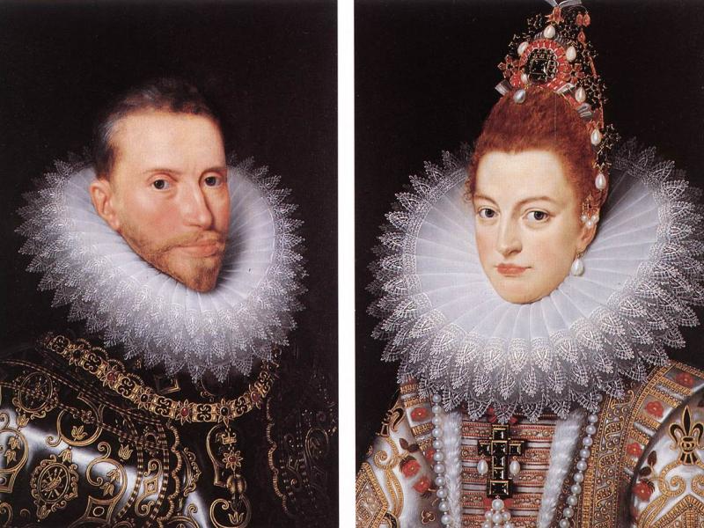

Slide 11
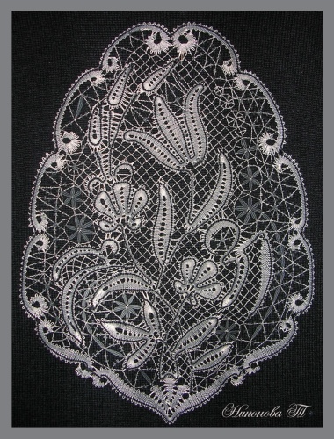
КЛАССИФИКАЦИЯ КРУЖЕВ.
1. По технике изготовления:
шитое иглой;
плетеное на коклюшках;
плетеное челноком;
вязаное крючком;
вязаное спицами;
макраме.

Slide 12
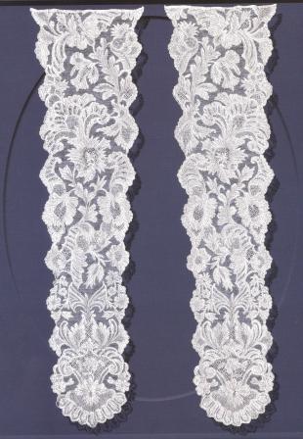
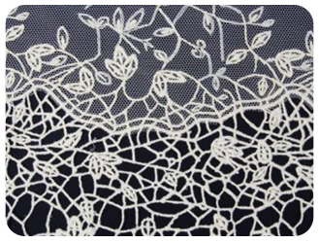
Шитое иглой.

Slide 13
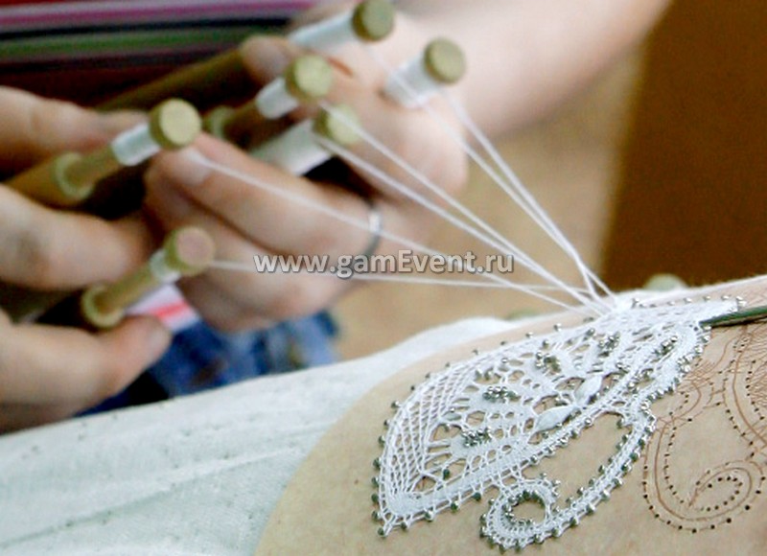
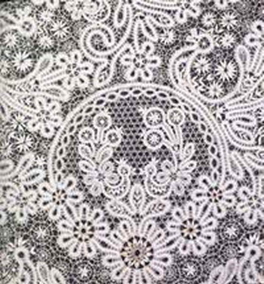
Плетеное на коклюшках.

Slide 14
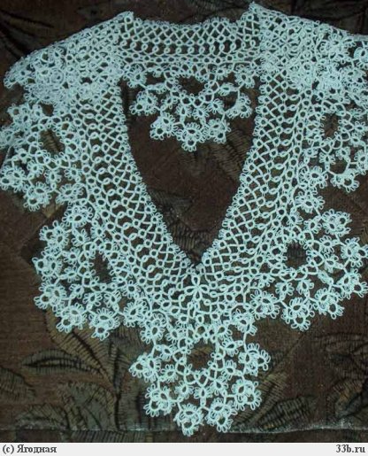
Плетеное челноком.

Slide 15
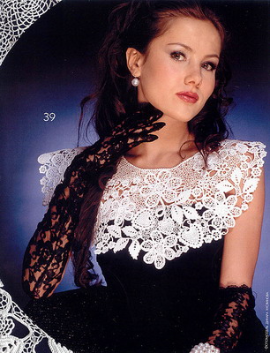
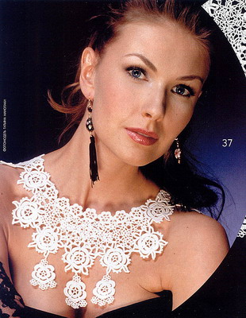
Вязаное крючком.

Slide 16
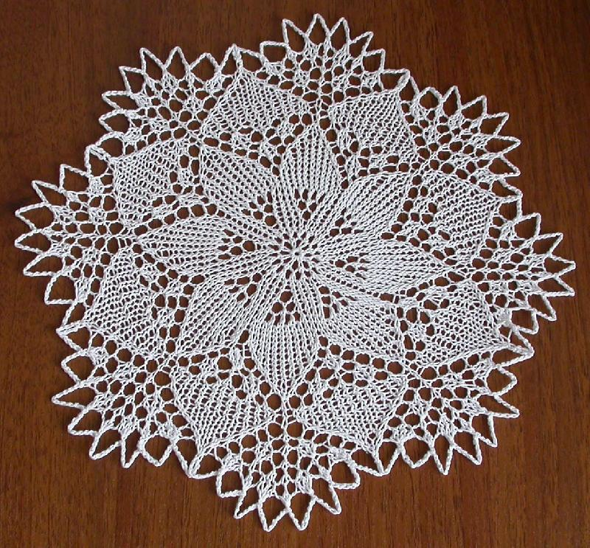
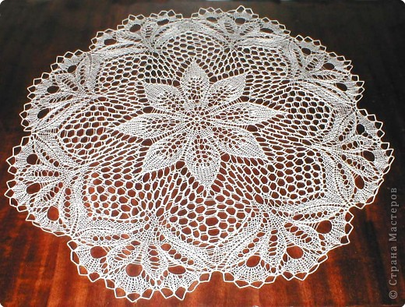
Вязаное на спицах.

Slide 17
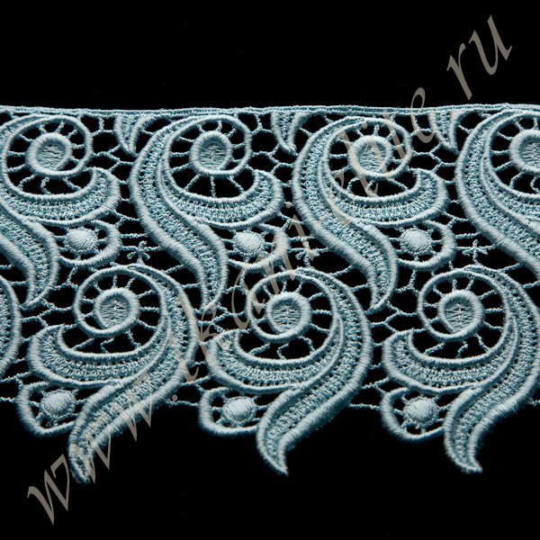
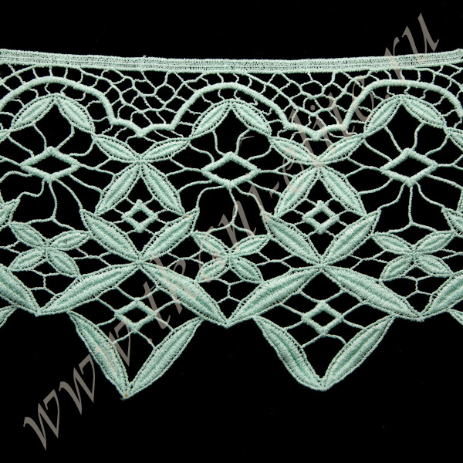
Выполненное в технике макраме.

Slide 18
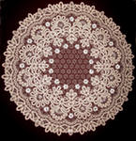
Вязаные кружева
по технике изготовления можно разделить.

Slide 19
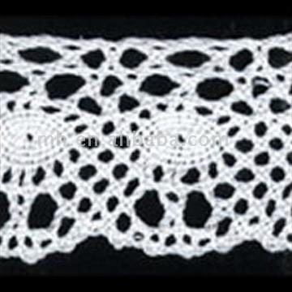
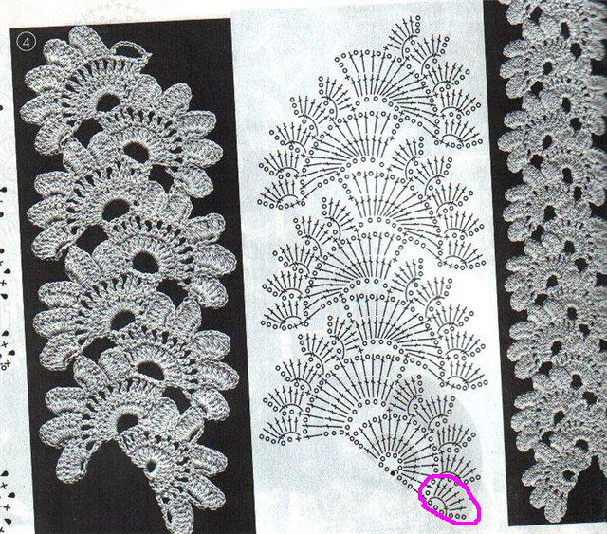
Вязаные в традиционной технике.

Slide 20
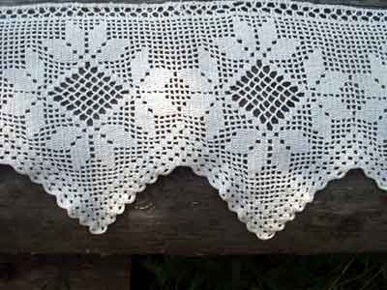
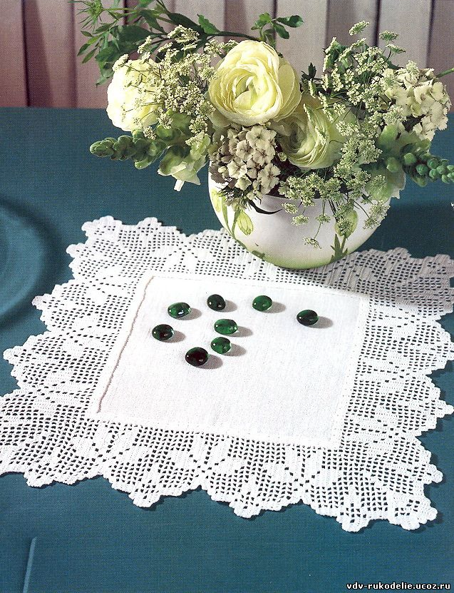
Филейные кружева.

Slide 21
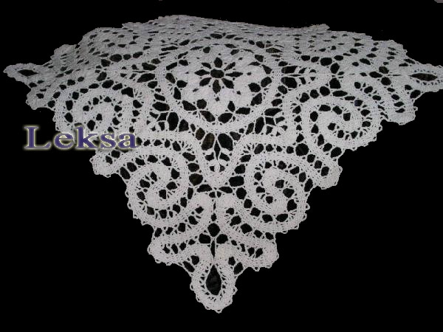
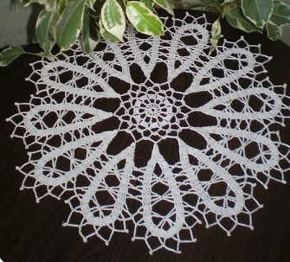
Брюггские кружева.

Slide 22
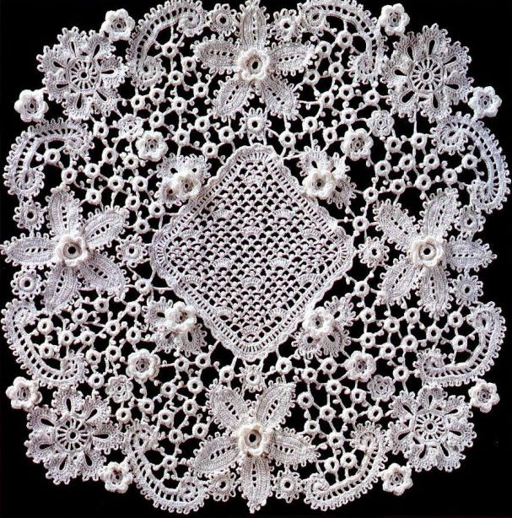
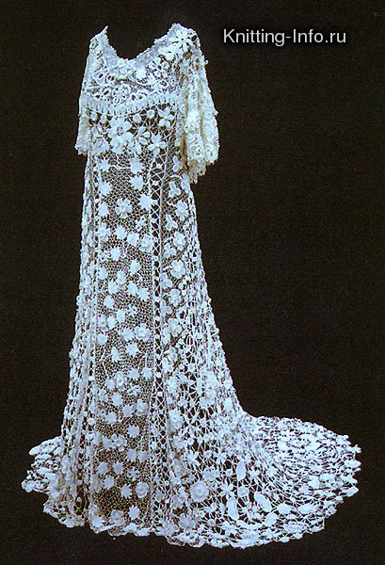
Ирландские кружева.

Slide 23
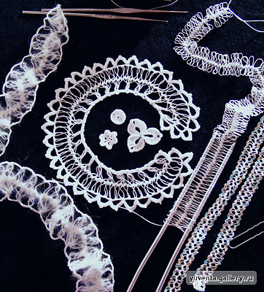
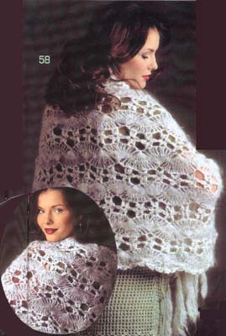
Вязаные на вилке.

Slide 24
По способу применения.
1. штучные изделия
крупные
средние
мелкие
2. мерное кружево.
по способу отделки края
- собственно кружево
- прошва
- аргамант
по ширине
- узкое (10 – 15 мм)
- среднее (30 – 60 мм)
- широкое (60 – 120мм)

Slide 25
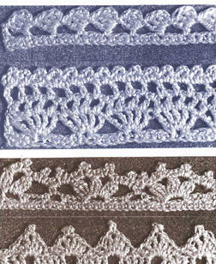
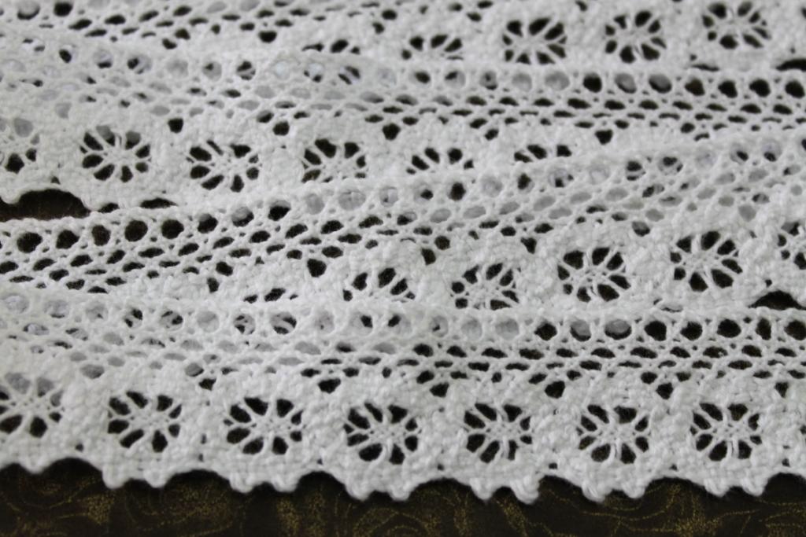
По приемам вязания: продольное

Slide 26

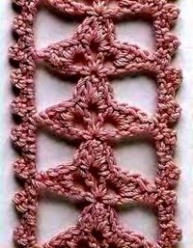
поперечное

Slide 27
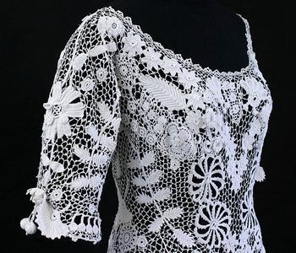
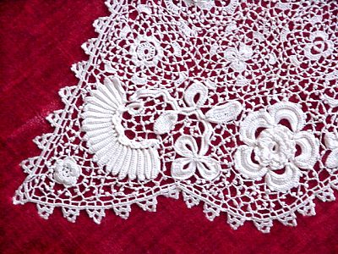
гипюрное

Slide 28
СПАСИБО ЗА ВНИМАНИЕ
УСПЕХОВ В ТВОРЧЕСВЕ!

